Slide 1
复变函数 注意事项
一、考试：
考试 80％，平时 20％
二、作业：
1、购买练习册：
5 元 / 本 ,（ 以班级为单位）
科技楼 南楼609 室
（第一周（9.3日到9.8日）每天 上、下午，晚上）
2、交作业：
每周星期三
三、答疑：
每周的星期二 晚上 7 : 00 ～ 9:30
科技楼南楼813 室
四、有关本课程的学习资料（如：课件、习题及试题等）
均可从学校精品课程网站下载。

Slide 2




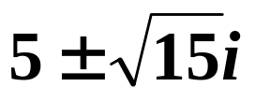
绪言
➢ 复数与复变函数论的发展概况
人们在解代数方程时
复数
在十六世纪中叶，G. Cardano (1501-1576) 在研究一元二次
方程 时引进了复数。他发现这个方程没有根，并
把这个方程的两个根形式地表为 与 ,
引入虚数单位 i :
(2) i 可以与实数进行四则运算
复数
方程两根复数表示形式：
在当时，包括他自己在内，谁也弄不清这样表示有什么好处。

Slide 3
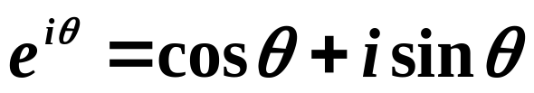
被Cardano引入的复数
只是单纯地从形式上推广而引进的，被认为是没有意义的，不能接受的“虚数”。
在17和18世纪，随着微积分的发明与发展，情况才有好转。特别是：
Euler公式 1748年 L. Euler（法国1707--1783）
揭示了复指数函数与三角函数之间的关系。
将复数用平面向量或点来表示。
C.Wessel (挪威.1745-1818)和R.Argand(瑞士.1768-1822）
许多几何量与物理量，如平面上的速度与力等等；都可用复数来表示。
定义复数a + bi为一对有序实数
K.F.Gauss (德国1777-1855)与W.R.Hamilton (爱尔兰1805-1865)

Slide 4
自变量为复数的函数就是复变数函数（简称复变函数)
复变函数论的全面发展
十九世纪，柯西（1789-1857）、魏尔斯特拉斯（1815-1897）
分别应用积分和级数研究复变函数，黎曼（1826-1866）研究
复变函数的映射性质。
二十世纪初，瑞典数学家列夫勒、法国数学家彭加勒、阿达
玛等都作了大量的研究工作，开拓了复变函数论更广阔的研
究领域，为这门学科的发展做出了贡献。

Slide 5
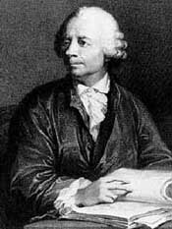

欧拉(Euler)，瑞士数学家及自然科学家。1707年4月15日出生於瑞士的巴塞尔，1783年9月18日於俄国彼得堡去逝。欧拉出生於牧师家庭，自幼受父亲的教育。13岁时入读巴塞尔大学，15岁大学毕业，16岁获硕士学位。
欧拉的毅力极其顽强！
可以在任何不良的环境中工作。
常常抱着孩子在膝上完成论文。
在双目失明以后，也没有停止对数学的研究。
在失明后的 17 年间，还口述了400 篇左右的论文。

Slide 6
人物介绍 —— 欧拉
如今几乎每一个数学领域都可以看到欧拉的名字：
初等几何的欧拉线
微分方程的欧拉方程
多面体的欧拉定理
复变函数的欧拉公式
解析几何的欧拉变换
变分学的欧拉方程
四次方程的欧拉解法
级数论的欧拉常数
数论中的欧拉函数
…………

Slide 7
第一章 复数与复变函数
内容安排
复习和补充复数的概念和运算
介绍复平面上的区域以及复变函数的极限与连续性的概念
重点与难点
重点：对复变函数定义的理解应从“函数”和“映射”两个角度
难点：引进新数“无穷远点”

Slide 8

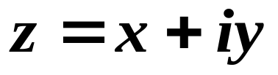
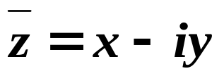

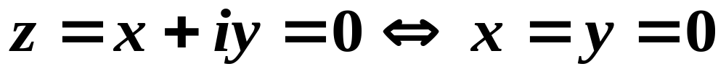
§1.1复数及其表示法
§1.1.1 复数的定义
一对有序实数 构成一个复数，记为
x, y 分别称为 z 的实部和虚部, 记作x=Re(z), y=Im(z),
称为 z 的共轭复数。
两个复数相等
他们的实部和虚部都相等
特别地，
与实数不同, 一般说来, 任意两个复数不能比较大小.

Slide 9
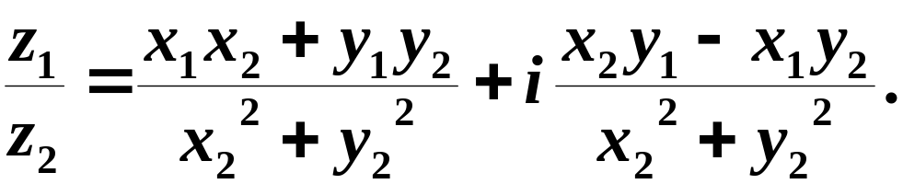
§1.1.2 复数的代数运算
1. 两复数的和:
2. 两复数的积:
3. 两复数的商:
注：
1.复数的减法运算是加法运算的逆运算
2.复数的除法运算是乘法运算的逆运算
3.复数的四则运算与实数的四则运算保持一致

Slide 10

§1.1.3 复数的表示法
复数
与有序实数对(x, y)成一一对应，因此一个
建立了直角坐标系的平面可以用来表示复数,通常把横轴叫实轴
或x轴,纵轴叫虚轴或y轴,这种用来表示复数的平面叫复平面。
1)点表示
复数
复平面
XOY上点
z( x, y)
虚轴
Y
复数
2) 向量表示
y
z(x,y)
复平面
复数
向量
X
O
x
实轴

Slide 11







结论:
两个复数的加减法运算与相应的向量的加减法运算一致.

Slide 12



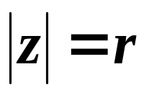

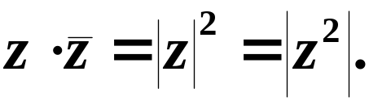
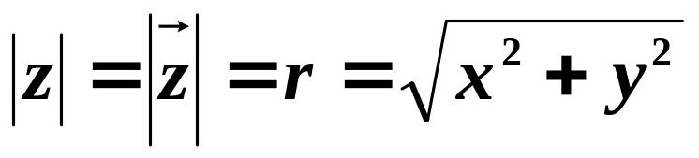
复数
向量
Y
z=x+iy
y
θ
O
x
X
----复数z的模
❒
z
与x轴正向的夹角
θ
----复数z的辐角(argument)
记作Arg z=θ .
任何一个复数z≠0有无穷多个幅角,将满足
-π <θ₀≤π 的θ₀ 称为Arg z的主值, 记作θ₀=arg z .则
Arg z=θ₀+2kπ =arg z +2kπ (k为任意整数)

Slide 13
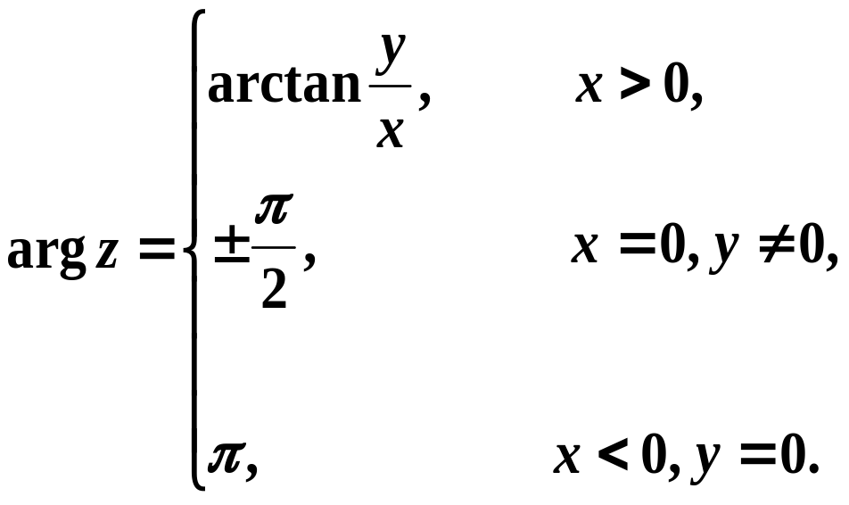

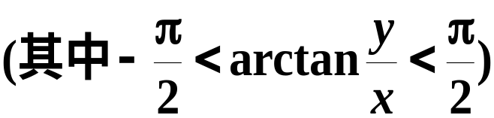
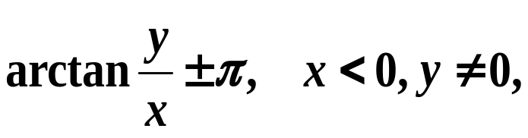
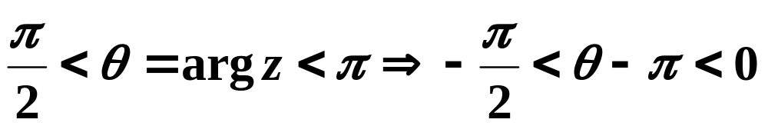
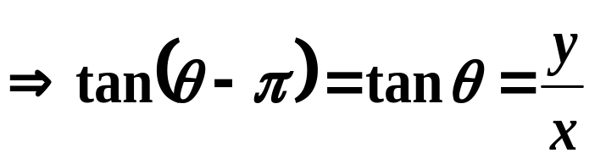
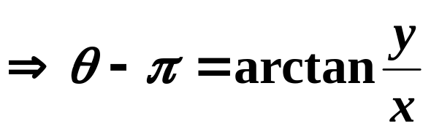
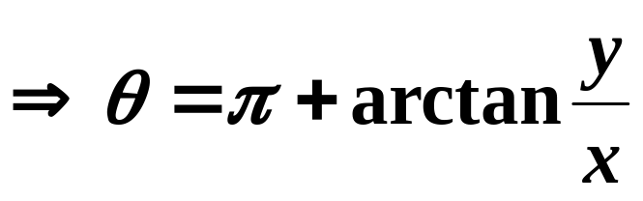
当 z = 0 时, | z | = 0, 而幅角不确定，
arg z 可由下列关系确定:
时
说明：当 z 在第二象限时，

Slide 14


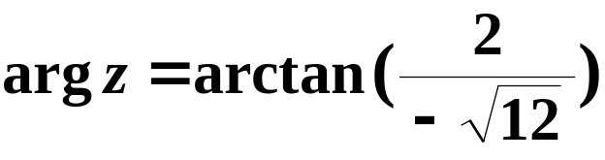



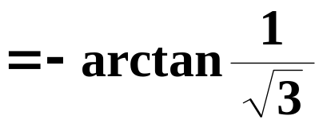

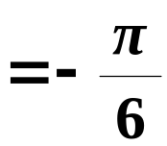
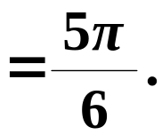
例：写出复数 的模和辐角。
解
y
x

Slide 15
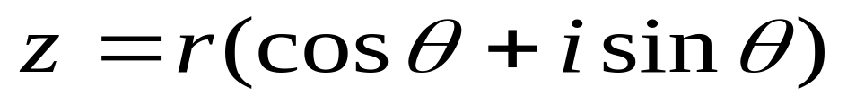
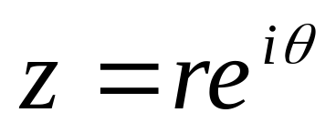
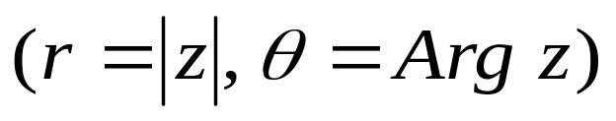






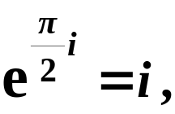
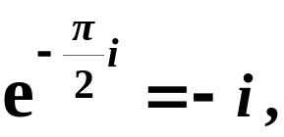




3) 指数形式与三角形式
利用直角坐标与极坐标的关系: x = r cosθ, y = r sinθ,
可以将z表示成三角表示式:
利用欧拉公式 e ^{iθ} = cosθ + i sinθ 得指数表示式:
附
一些“简单”复数的指数形式

Slide 16

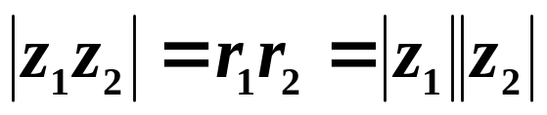

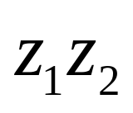

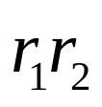
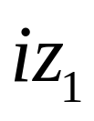


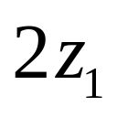
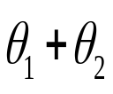





§1.1.4 复数的乘幂与方根
1) 乘积与商
乘积：
则有
(在集合意义下?)
定理1 两个复数乘积的模等于它们的模的乘积；两个复数乘积的辐角等于它们的辐角的和.
几何上 z₁z₂ 相当于将 z₂ 的模扩大 |z₁| 倍并旋转一个角度Arg z₁ .
0
1

Slide 17
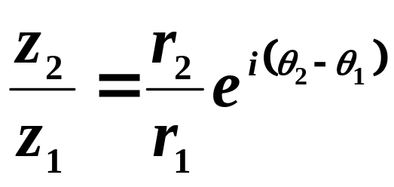
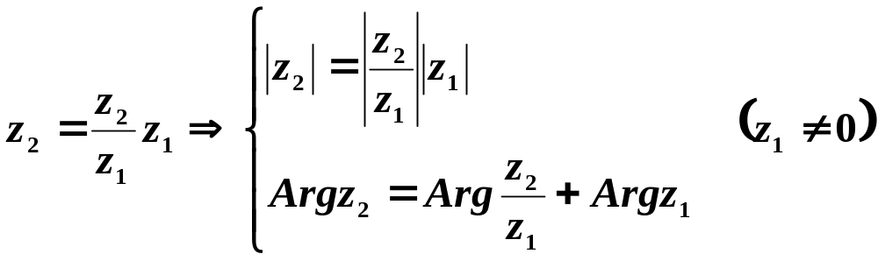
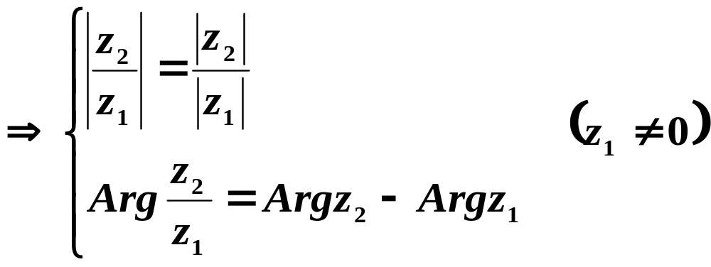
商：
按照乘积的定义, 当z₁≠0时, 有
(在集合意义下)
定理2 两个复数的商的模等于它们的模的商, 两个复数的商的
辐角等于被除数与除数的幅角之差。

Slide 18
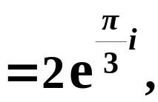
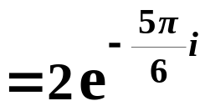


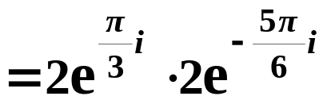
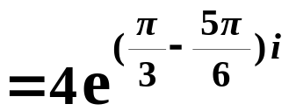

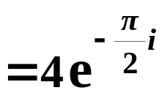

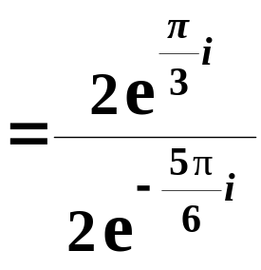
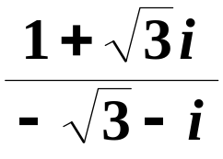
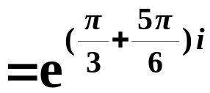
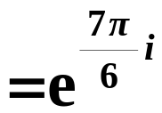
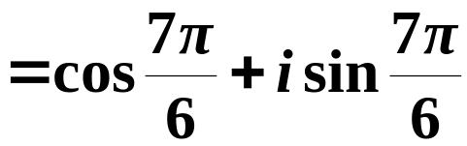
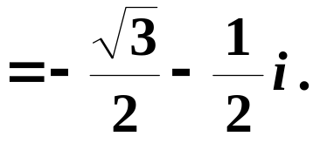
P11 例1.5 修改
解
由
有

Slide 19



附：
关于 (在集合意义下)
所谓“在集合意义下”是指：
分别从集合 中与集合 中任取一个
元素(即辐角)，相加后，得到集合 中的
一个元素，反之亦然。
例：设z₁=-1,z₂=i ,求z₁z₂ ;Arg(z₁z₂)
解： z₁=-1,z₂=i , Argz₁=π+2nπ , Argz₂=π/2+2mπ
z₁z₂= -i, Arg (z₁z₂)= −π/2+2kπ (k, m, n∈Z)
Argz₁+Argz₂=3π/2+2(m+n)π = −π/2+2(m+n+1)π
当k=m+n+1时， Arg(z₁z₂)=Arg z₁+Arg z₂
例如若取n=1,m=−1(n=−m);
则k=1
若取k=3;
则

Slide 20








又如
设
则
事实上，

Slide 21
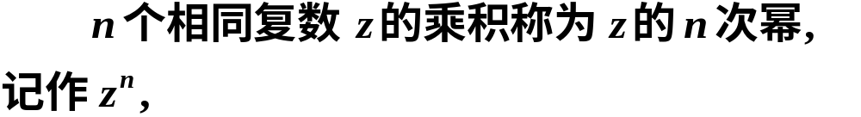
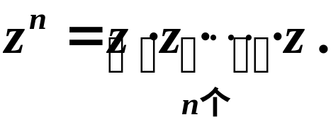
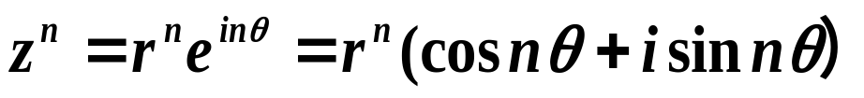
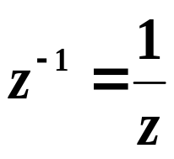



2）乘方与开方运算
乘方：
n为正整数时,
r=1时，上式即为棣莫佛(De Moivre) 公式：
n为负整数时,只需定义 ，棣莫佛公式依然成立。
如当n=−1时, 时，
所以，当指数为负整数时,有

Slide 22














开方: 若满足 ，则称w为z的n次方根，记为
利用复数的指数表示式可以很快得到开方法则。
推导
由
有
设
即
得
—— 正实数的算术根。

Slide 23






几何解释：z^{1/n}的n个值就是以原点为中心, r^{1/n}为半径的圆
的内接正n边形的n个顶点。
例4：求
[解] 因为
所以
y
即：
w₁
1+i
w₀
O
w₂
x
w₃

